Slide 1
UTB (Unknown Team Battle)
지도교수 서명
2012180006 김동산
2012180018 백명규
2012182039 정홍래

Slide 2
목차
연구목적
게임소개
개발환경
역할분담
기술적요소
개발일정

Slide 3
연구목적
DirectX12를 이용한 게임 개발
FBX SDK를 이용한 애니메이션 구현
IOCP 서버 구현

Slide 4
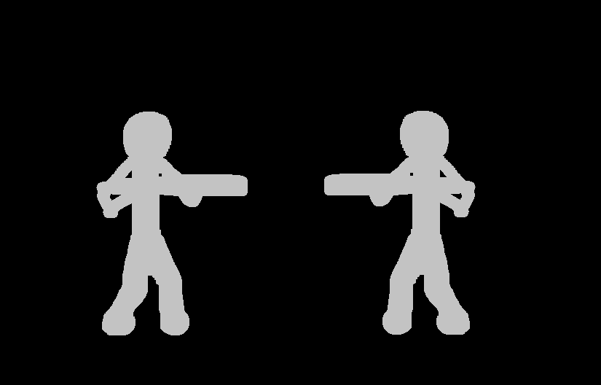

게임소개 ( 게임 컨셉 )
SF배경
5 : 5
FPS
피아식별불가

Slide 5
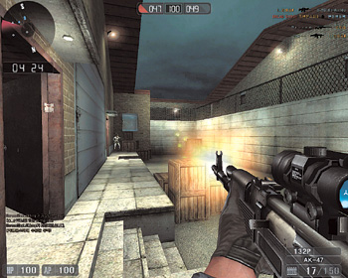
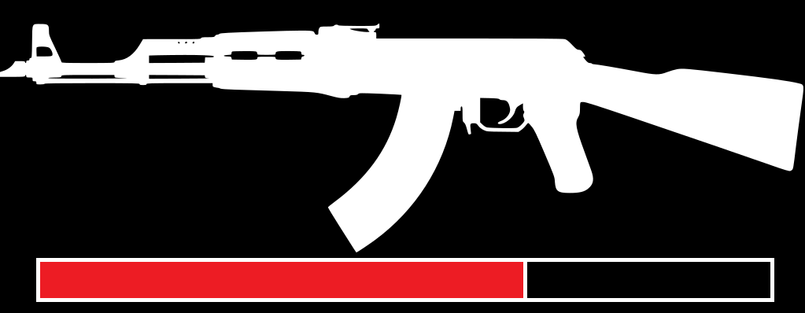
게임소개 ( 다른 게임 화면 예시 서든어택 )
사용중인 무기의 과열도 표시
사용 중에는 게이지가 차오르며
사용하지 않으면 게이지가 회복된다.
게이지가 끝까지 차오르면
모두 회복 될 때 까지 사용할 수 없다.
<그림1> 서든어택

Slide 6
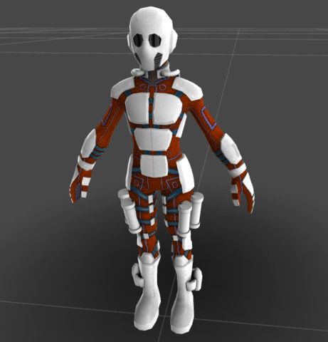
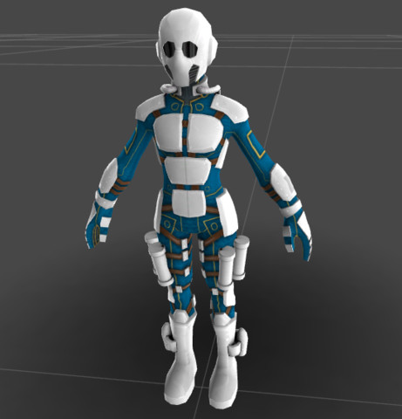
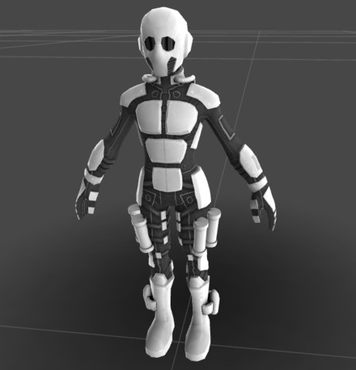
게임소개 ( 캐릭터 )
레드 팀장 캐릭터
블루 팀장 캐릭터
일반 팀원 캐릭터

Slide 7
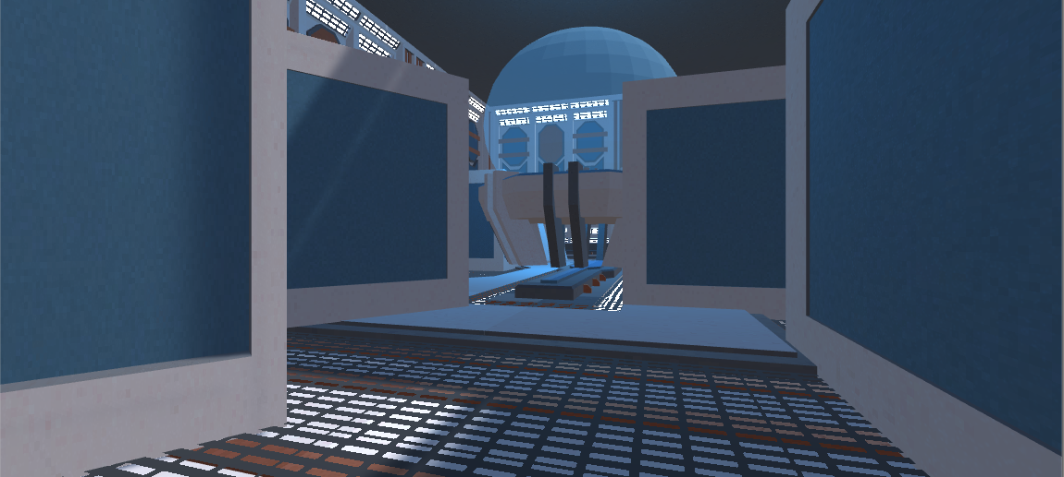
게임소개 ( 맵 컨셉 : SF )

Slide 8
게임소개 ( 맵 )
팀원 랜덤
시작 지점
레드 팀장
시작 지점
블루 팀장
시작 지점
높이2.5m
장애물
높이1m
장애물
랜드마크
장애물

Slide 9
게임소개( 상황판 )
팀장 플레이어
Kill score
Kill score
10
10
개인 점수
적을 죽이면 +1점
아군을 죽이면 -1점
10
0
10
8
10
7
생존여부
죽은 플레이어는 검게 변한다.
10
3

Slide 10
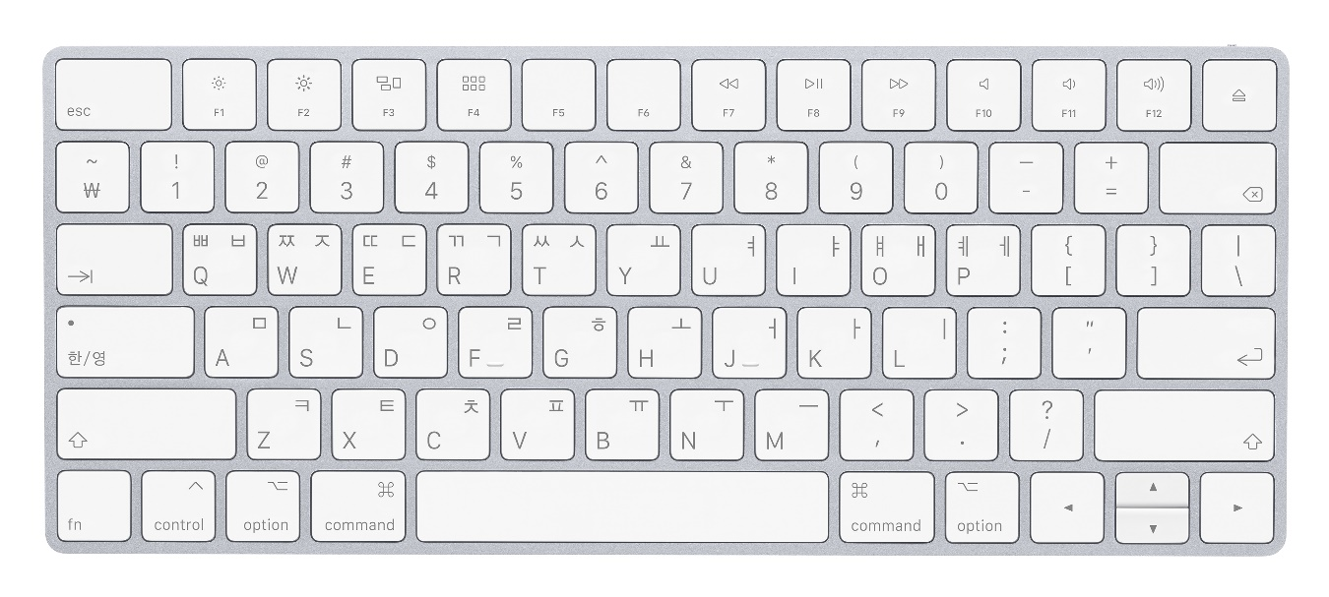
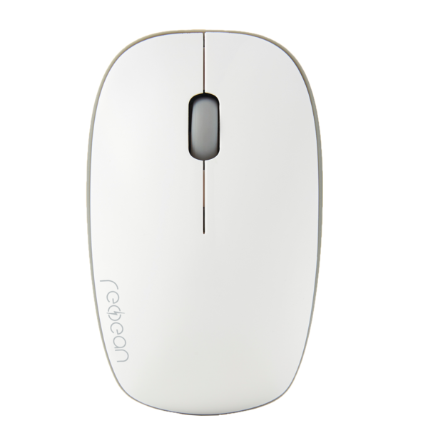
게임소개 ( 조작법 )
<그림2>
<그림3>
상황판
캐릭터이동
점프
주무기
보조무기

Slide 11
게임소개 ( 세부 설정 수치 )
캐릭터의 키 : 2m
캐릭터의 이동속도 : 8m/s
팀장과 팀원의 체력 비율 = 3 : 1
맵 크기 : 250m X 100m
맵 이동 예상 시간 : 40sec~50sec
예상 플레이 시간 : 6min~8min
게임 시간 제한 : 10min

Slide 12
개발환경
Visual studio 2017
FBX SDK
GitHub
3DMax
Microsoft SQL Server Management Studio

Slide 13
역할분담
서버 : 김동산
클라이언트 : 백명규, 정홍래
IOCP를 이용한 방 구조 서버 개발
동기화
로그인 기능 구현
충돌체크 구현
프레임워크 제작
렌더링 효과 구현
스키닝 애니메이션 구현
맵 제작

Slide 14
기술적 요소
서버
클라이언트
IOCP
데드 레커닝
DB 연동
PhysX 적용
스키닝 애니메이션
렌더링 효과
디퍼드 셰이딩
그림자 매핑
알파 블렌딩

Slide 15
개발 일정
 | 1월 | 2월 | 3월 | 4월 | 5월 | 6월 | 7월 | 8월
프레임워크
애니메이션
IOCP 서버구축
Physx 엔진연동
맵
렌더링 효과
DB 연동
UI
테스트 및 밸런싱
김동산 백명규 정홍래 클라이언트 공동

Slide 16
참고자료
http://dkbnews.donga.com/3/all/20070427/34211233/1 ( 서든어택 ) 그림1
https://www.apple.com/kr/shop/product/MQ5L2KH/A/magickeyboard%ED%95%9C%EA%B5%AD%EC%96%B4 (키보드) 그림2
http://en.redbean.life/63/?idx=13 (마우스) 그림3

